Slide 1


Název školy | ZŠ Zlonice, okres Kladno
Adresa školy | Komenského 305, Zlonice
Číslo projektu | CZ.1.07/1.4.00/21.3655, Moderní škola
Číslo materiálu v sadě | VY_12_INOVACE_s1_19
Předmět | Český jazyk
Téma (název prezentace) | Jak dobře znáš česká přísloví a rčení 1.
Autor | Mgr. Světlana Kopecká
Metodický popis (anotace) | Čtení s porozuměním, rozšiřování slovní zásoby. Pro 3 – 5 ročník ZŠ. Žáci se seznamují se známými i méně známými příslovími, odhalují jejich smysl a podstatu, odhadují, jak přísloví mohla vzniknout. Pozorným čtením odhadují správný a výstižný smysl přísloví. Práce probíhá nejdříve pomocí kvízu, který si děti mohou později kontrolovat interaktivním doplňováním, které zároveň slouží k zapamatování nových slov a k podnícení diskuze nad jednotlivými příslovími.

Slide 2
Stránky 2 – 5:
Úvod do problému – co je to pořekadlo, rčení, jaká známe, jak asi vznikala, kdy pořekadla používáme
Přechody a animace fungují na klikání myší.
Stránky 6 – 7:
Pokyny pro děti a návod k samostatné práci.
Přechody a animace fungují na klikání myší.
Stránky 8 – 22:
Kvíz – děti vybírají ze tří možností a zapisují si.
15 přísloví
Přechody a animace fungují automaticky – děti mají dostatek času na přečtení i zapisování – tato část trvá 8 minut
Stránky 23 – 38:
Stránky fungují na klikání myší – děti volí vždy jednu z možností – okamžitá kontrola patřičnou animací – děti si kontrolují svou předešlou práci.
Tuto část je také možné využít samostatně, bez předešlého kvízu, pro společnou práci na interaktivní tabuli nebo na PC

Slide 3

Pořekadla, rčení
krátké průpovídky, které nám přibližují nějakou životní zkušenost
Tak dlouho se chodí se džbánem pro vodu, až se ucho utrhne.

Slide 4

Pořekadla, rčení
mohou být i výstrahou, upozorněním
Dvakrát měř, jednou řež.

Slide 5

Pořekadla, rčení
pokárání
Jako by hrách na stěnu házel.

Slide 6
Vezmi tužku,
papír a vyzkoušej,
jak rozumíš pořekadlům.

Slide 7
Na papír zapiš pod sebe čísla od jedné do patnácti.
Vždy si pečlivě přečti přísloví a nabízené možnosti.
Pokus se vybrat tu odpověď, která dané přísloví nejvíc vystihuje.
Potom ke každému číslu postupně zapisuj písmeno A, B nebo C. Podle toho, jakou možnost jsi vybral/a.

Slide 8

1.
Lež má krátké nohy.
A
Kdo lže, ten pomalu utíká, protože má krátké nohy.
B
Každý, kdo má krátké nohy, tak někdy zalhal.
C
Když budu lhát, stejně se to brzy někdo dozví.

Slide 9
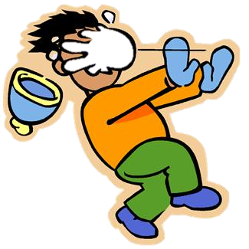
Kdo jinému jámu kopá,
sám do ní padá.
2.
A
Když vykopu jámu, musím jí označit, aby do ní nikdo nespadl.
B
Když někomu provedu něco zlého, může se to obrátit proti mně.
C
Když někomu pomáháme kopat jámu, můžeme do ní spadnout.

Slide 10
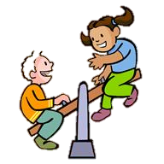
Jak se do lesa volá,
tak se z lesa ozývá.
3.
A
Při volání do lesa se nám vždy ozývá nějaká ozvěna.
B
Když na někoho budu hodný, tak on mi to oplatí.
C
Do lesa musíme zakřičet,
aby se nám někdo ozval.

Slide 11
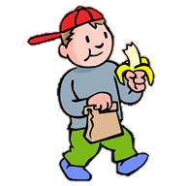
Jez do polosyta, pij do polopita a vyjdou ti dlouhá léta.
4.
A
Nikdy nesmíme nic dojídat, aby nám zbylo jídlo na další léta.
B
Ten, kdo žije střídmě, dožije se do léta.
C
Ten, kdo žije střídmě, dožije se do vysokého věku.

Slide 12

Zabil dvě mouchy jednou ranou.
5.
A
Člověk, který vyřešil víc problémů najednou.
B
Člověk, který je opravdu hodně obratný a hbitý.
C
Člověk, který dokáže rychle vyhubit všechny mouchy.

Slide 13
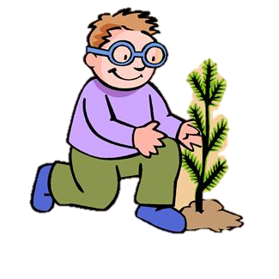
Stromek se má ohýbat, dokud je mladý.
6.
A
Stromek musíme ohýbat a různě tvarovat, aby mohl růst.
B
Když jsou stromky mladé, dají se jim ohýbat větve.
C
Děti se mají vychovávat
od malička.

Slide 14

7.
Nemáš-li rád kaši,
neříkej o ní, že není dobrá.
A
Když se tobě někdo nebo něco nelíbí, nepomlouvej ho.
B
Když nemáš rád kaši, raději ji nejez, asi není dobrá.
C
I když nemáš rád kaši, tak ji sněz a neříkej, že není dobrá.

Slide 15

Co se v mládí naučíš, ke stáru jako když najdeš.
8.
A
Učit se mohou jenom mladí lidé.
B
Musíme se učit když jsme malí, staří lidé si obtížně pamatují.
C
Když se něco dobře naučím, tak toho později mohu využít.

Slide 16
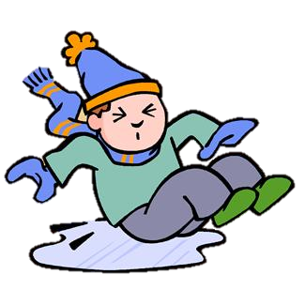
9.
Pýcha předchází pád.
A
Když je někdo pyšný, dokáže předcházet pádům.
B
Když je někdo pyšný, často zakopne a upadne.
C
Když je někdo pyšný,
často na to doplatí.

Slide 17
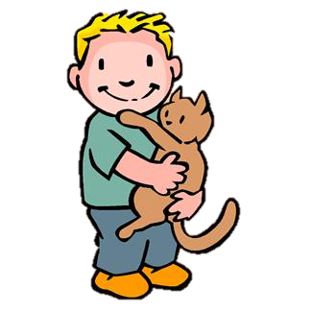
10
V nouzi poznáš přítele.
A
Abys získal dobré přátele, musíš být ve velké nouzi.
B
Když je mi nejhůř, může mi pomoci třeba přítel.
C
Opravdový kamarád se snaží pomoci i v obtížné situaci.

Slide 18
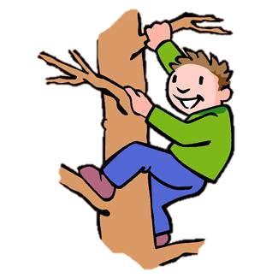
Čím výše vystoupíš, tím větší rozhled.
11
A
Čím víc se toho naučím, tím více věcem rozumím.
B
Když vystoupím na rozhlednu, tak daleko uvidím.
C
Čím je vyšší žebřík,
tím je víc vidět.

Slide 19
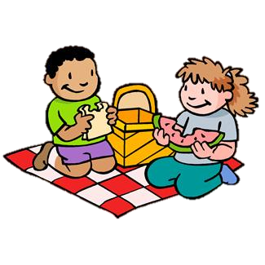
12
Hlad je nejlepší kuchař.
A
Nejlepší kuchař je ten, který má velký hlad.
B
Ten, kdo má velký hlad, naučí se rychle vařit.
C
Tomu, kdo má velký hlad, chutná všechno.

Slide 20
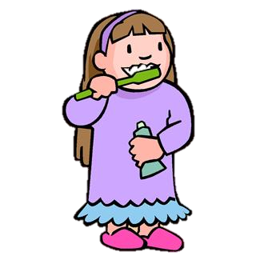
13
Ranní ptáče dál doskáče.
A
Ráno bychom měli cvičit, například skákat.
B
Ptáček, který se narodil ráno, dělá delší skoky.
C
Když ráno brzy vstanu,
hodně toho stihnu.

Slide 21
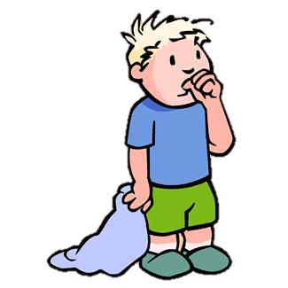
Neříkej hop,
dokud jsi nepřeskočil.
14
A
Neříkej, že je to snadné, když jsi to ještě neudělal.
B
Neříkej, že umíš skákat, když jsi nikdy nebyl na závodech.
C
Znamená to - nemluv neslušně.

Slide 22
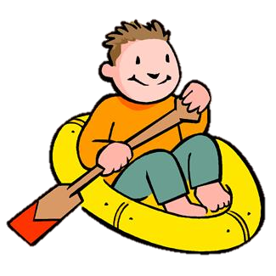
15
Pluje proti proudu.
A
Na lodi se pádluje vždy
proti proudu.
B
Umí dobře pádlovat.
C
Dělá věci úplně jinak než ostatní.

Slide 23
Kontroluj svou práci

Slide 24


1.
Lež má krátké nohy.
A
Kdo lže, ten pomalu utíká, protože má krátké nohy.
B
Každý, kdo má krátké nohy, tak někdy zalhal.
C
Když budu lhát, stejně se to brzy někdo dozví.

Slide 25
Kdo jinému jámu kopá,
sám do ní padá.
2.
A
Když vykopu jámu, musím jí označit, aby do ní nikdo nespadl.
B
Když někomu provedu něco zlého, může se to obrátit proti mně.
C
Když někomu pomáháme kopat jámu, můžeme do ní spadnout.

Slide 26
Jak se do lesa volá,
tak se z lesa ozývá.
3.
A
Když zavolám do lesa, ozve se mi ozvěna.
B
Když na někoho budu hodný, tak on mi to oplatí.
C
V lese se musí křičet, abychom se neztratili.

Slide 27
Jez do polosyta, pij do polopita a vyjdou ti dlouhá léta.
4.
A
Nikdy nesmíme nic dojídat, aby nám zbylo jídlo na další léta.
B
Ten, kdo žije střídmě, dožije se do léta.
C
Ten, kdo žije střídmě, dožije se do vysokého věku.

Slide 28
Zabil dvě mouchy jednou ranou.
5.
A
Člověk, který vyřešil víc problémů najednou.
B
Člověk, který je opravdu hodně obratný a hbitý.
C
Člověk, který dokáže rychle vyhubit všechny mouchy.

Slide 29
Stromek se má ohýbat
dokud je mladý.
6.
A
Stromek musíme ohýbat a různě tvarovat, aby mohl růst
B
Když jsou stromky mladé, dají se jim ohýbat větve.
C
Děti se mají vychovávat
od malička.

Slide 30
7.
Nemáš-li rád kaši,
neříkej o ní, že není dobrá.
A
Když se tobě někdo nebo něco nelíbí, nepomlouvej ho.
B
Když nemáš rád kaši, raději ji nejez, asi není dobrá.
C
I když nemáš rád kaši, tak ji sněz a neříkej, že není dobrá.

Slide 31
Co se v mládí naučíš, ke stáru jako když najdeš.
8.
A
Učit se mohou jenom mladí lidé.
B
Musíme se učit když jsme malí, staří lidé si obtížně pamatují.
C
Když se něco dobře naučím, tak toho později mohu využít.

Slide 32
9.
Pýcha předchází pád.
A
Když je někdo pyšný, dokáže předcházet pádům.
B
Když je někdo pyšný, často zakopne a upadne.
C
Když je někdo pyšný,
často na to doplatí.

Slide 33
10
V nouzi poznáš přítele.
A
Abys získal dobré přátele, musíš být ve velké nouzi.
B
Když je mi nejhůř, může mi pomoci třeba přítel.
C
Opravdový kamarád se snaží pomoci i v obtížné situaci.

Slide 34
Čím výše vystoupíš,
tím větší rozhled.
11
A
Čím víc se toho naučím, tím více věcem rozumím.
B
Když vystoupím na rozhlednu, tak daleko uvidím.
C
Čím je vyšší žebřík,
tím je víc vidět.

Slide 35
12
Hlad je nejlepší kuchař.
A
Nejlepší kuchař je ten, který má velký hlad.
B
Ten, kdo má velký hlad, naučí se rychle vařit.
C
Tomu, kdo má velký hlad, chutná všechno.

Slide 36
13
Ranní ptáče dál doskáče.
A
Ráno bychom měli cvičit, například skákat.
B
Ptáček, který se narodil ráno, dělá delší skoky.
C
Když ráno brzy vstanu,
hodně toho stihnu.

Slide 37
Neříkej hop,
dokud jsi nepřeskočil.
14
A
Neříkej, že je to snadné, když jsi to ještě neudělal.
B
Neříkej, že umíš skákat, když jsi nikdy nebyl na závodech.
C
Znamená to - nemluv neslušně.

Slide 38
15
Pluje proti proudu.
A
Na lodi se pádluje vždy
proti proudu.
B
Umí dobře pádlovat.
C
Dělá věci úplně jinak než ostatní.

Slide 39

Znáš ještě jiná přísloví nebo rčení?
Zeptej se doma, zapiš je
a přines do školy.
Budu se těšit !

Slide 40
Použité zdroje:
Všechny obrázky čerpány z http://office.microsoft.com

